Slide 1
Senado Federal
Comissão de Educação, Cultura e Esporte
22/10 /2013 – Brasília – DF
Audiência Pública
Financiamento do Sistema Nacional de Educação e a meta 20 do Plano Nacional de Educação: dilemas e desafios
Profa. Dra. Cristina Helena Almeida de Carvalho
Faculdade de Educação da Universidade de Brasília (UNB)

Slide 2
Objetivos
Analisar os marcos legais e estruturais do financiamento da educação brasileira, seus dilemas e desafios para o ingresso, a permanência em educação de qualidade
Investigar a trajetória das modificações na meta 20 que trata do financiamento no Projeto de Lei do Plano Nacional de Educação (PNE) no Congresso Nacional (2010 a 2013)

Slide 3
Marcos Legais – Arcabouço jurídico
  Constituição Federal (1988) ➔ arts. 145 a 162 e arts. 211 a 214
Fundo Social de Emergência (FSE), Fundo de Estabilização Fiscal (FEF) e pela Desvinculação de Receitas da União (DRU) - 1994 a 2009
Lei de Diretrizes e Bases da Educação Brasileira (1996): arts. 68 a 77
EC nº 14/96 ➔ FUNDEF
Lei de Responsabilidade Fiscal (LRF/2000)
Plano Nacional de Educação (PNE) 2001-2010: Lei nº 10.172/01
EC nº 53/06 ➔ FUNDEB
EC nº 59/09 ➔ Extensão da obrigatoriedade para a educação básica (4 a 17 anos), fim gradativo da DRU e definição de % do PIB para a educação
Projeto de Lei n º 8035/2010 – Plano Nacional de Educação

Slide 4
Federalismo Educacional Brasileiro
Sistema Federal
  Educação superior e ensino técnico
  Possibilidade: educação infantil, ensino fundamental e ensino médio
Regulação: Instituições de educação superior privadas
Sistemas Estaduais
  Prioridades: ensino fundamental e ensino médio
  Possibilidade: educação infantil e educação superior
Regulação: Instituições de educação superior municipais e escolas
de ensino fundamental e médio privadas
Sistemas Municipais
  Prioridades: educação infantil e ensino fundamental
  Possibilidade: ensino médio e educação superior
    Condições especiais
  Regulação: escolas de educação infantil privadas
DF

Slide 5
Fontes de Recursos para Educação na LDB/96
Art. 68. Serão recursos públicos destinados à educação os originários de:
I - receita de impostos próprios da União, dos Estados, do Distrito Federal e dos Municípios;
II - receita de transferências constitucionais e outras transferências;
III - receita do salário-educação e de outras contribuições sociais;
IV - receita de incentivos fiscais;
V - outros recursos previstos em lei.

Slide 6
Tipos de Impostos
União (art. 153 da CF/88)
Imposto sobre a Importação (II)
Imposto sobre a Exportação (IE)
Imposto sobre a Propriedade Territorial Rural (ITR)
Imposto sobre Produtos Industrializados (IPI)
Imposto sobre Operações de Crédito (IOF)
Imposto sobre a Renda e Proventos de Qualquer Natureza (IRPJ/IRPF)
Imposto sobre Grandes Fortunas (aguardando Lei Complementar)
Estados (art. 155 da CF/88)
Imposto sobre Circulação de Mercadorias e Serviços (ICMS)
Imposto sobre a Propriedade de Veículos Automotores (IPVA)
Imposto sobre Transmissão Causa Mortis e Doação (ITCMD)
Municípios (art. 156 da CF/88)
Imposto sobre Serviços de Qualquer Natureza (ISS)
Imposto sobre Transmissão Bens Inter-Vivos (ITBI)
Imposto sobre a Propriedade Predial e Territorial Urbana (IPTU)
DF

Slide 7
Transferências Constitucionais
Estados
União
Distrito
Federal
Municípios
Fonte: Elaboração própria.

Slide 8
Transferências Constitucionais de Recursos
Finalidade ➔ equalizar capacidade de arrecadação e responsabilidades na prestação de serviços dos diferentes entes federados
Fundos de participação são repasses de recursos entre esferas de administração
Governo Federal (União) transfere:
  Fundo de Participação dos Estados e DF (FPE) ➔ 21,5% do IR e do IPI
  Fundo de Participação dos Municípios (FPM) ➔23,5% do IR e do IPI
Dependência dos municípios mais pobres dos recursos provenientes da União e dos Estados
Outras transferências de impostos entre entes federados:
  IRPF, IOF, IPI e ITR: União ➔ Estados/DF e Municípios
  IPVA e ICMS: Estados ➔ Municípios

Slide 9
Vinculação de recursos para educação
  Constituição Federal (1988)
LDB (1996)
Art. 212. A União aplicará, anualmente, nunca menos de dezoito, e os Estados, o Distrito Federal e os Municípios vinte e cinco por cento, no mínimo, da receita resultante de impostos, compreendida a proveniente de transferências, na manutenção e desenvolvimento do ensino.
§ 1º - A parcela da arrecadação de impostos transferida pela União aos Estados, ao Distrito Federal e aos Municípios, ou pelos Estados aos respectivos Municípios, não é considerada, para efeito do cálculo previsto neste artigo, receita do governo que a transferir.
Art. 69. A União aplicará, anualmente, nunca menos de dezoito, e os Estados, o Distrito Federal e os Municípios, vinte e cinco por cento, ou o que consta nas respectivas Constituições ou Leis Orgânicas, da receita resultante de impostos, compreendidas as transferências constitucionais, na manutenção e desenvolvimento do ensino público.
§ 1º A parcela da arrecadação de impostos transferida pela União aos Estados, ao Distrito Federal e aos Municípios, ou pelos Estados aos respectivos Municípios, não será considerada, para efeito do cálculo previsto neste artigo, receita do governo que a transferir.

Slide 10
Manutenção e Desenvolvimento do Ensino (MDE) – art.70 LDB/96
Remuneração e aperfeiçoamento do pessoal docente e demais profissionais da educação
Aquisição, manutenção, construção e conservação de instalações e equipamentos necessários ao ensino
Uso e manutenção de bens e serviços vinculados ao ensino
Levantamentos estatísticos, estudos e pesquisas visando precipuamente ao aprimoramento da qualidade e à expansão do ensino
Realização de atividades-meio necessárias ao funcionamento dos sistemas de ensino
Concessão de bolsas de estudo a alunos de escolas públicas e privadas
Amortização e custeio de operações de crédito
Aquisição de material didático-escolar e manutenção de programas de transporte escolar

Slide 11
Financiamento público à iniciativa privada
Direto:
Bolsas de estudo para o ensino fundamental e médio quando houver falta de vagas e cursos regulares da rede pública na localidade da residência do educando (art. 213 da CF/88)
Indireto:
Imunidade e isenção tributária nos estabelecimentos educacionais
  Imunidade ➔ Não incidência de impostos para os estabelecimentos educacionais não lucrativos sobre a renda, os serviços e o patrimônio (art. 150 da CF/88)
  Isenção fiscal ➔ suspensão do pagamento de impostos e de contribuições
    Isenção de impostos e de contribuições às IES lucrativas e não lucrativas que aderiram ao PROUNI
    Isenção da cota patronal do INSS para instituições filantrópicas

Slide 12
Salário-Educação
Destinada ao financiamento de programas, projetos e ações voltados para o financiamento da educação básica pública. Pode ser aplicada na educação especial privada, desde que vinculada à educação básica. Alíquota de 2,5% sobre a folha de contribuições da empresa/instituição à previdência social
Fundo Nacional de Desenvolvimento da Educação – FNDE ➔ funções supletiva e redistributiva da contribuição social do salário-educação
1/3 para cota federal e 2/3 cotas estaduais e municipais – critério de distribuição ➔ nº de alunos
Programas que se utilizam dos recursos:
  Programa Nacional do Livro Didático (PNLD),
  Programa Dinheiro Direto na Escola (PDDE),
  Programa Nacional de Tecnologia Educacional (ProInfo),
  Programa Nacional de Reestruturação e Aquisição de Equipamentos para a Rede Escolar Pública de Educação Infantil (Proinfância)

Slide 13
Fundos Contábeis para Financiamento da educação
FUNDEF (1998 a 2006) EC nº 14/96
FUNDEB (2007 a 2020) EC nº 53/06
Política focalizada no ensino fundamental
Subvinculação de 15% de impostos e de transferências
Mínimo de 60% a remuneração dos profissionais do Magistério em efetivo exercício
Definição de custo aluno/ano nacional
Redistribuição de recursos em cada Estado a partir da oferta de ensino
Municipalização e universalização do ensino fundamental
Baixa cobertura da educação infantil, ensino médio e educação de jovens e adultos
Baixa complementação da União ➔ uso do salário-educação
Política indutora da área de atuação prioritária
Subvinculação de 20% de impostos e de transferências
Mínimo de 60% a remuneração dos profissionais do Magistério em efetivo exercício
Ampliou a cobertura para a educação básica pública e as creches conveniadas
Definição de custo aluno/ano nacional para cada etapa
Redistribuição de recursos em cada Estado a partir da oferta de ensino prioritária
Vedada complementação da União com o salário-educação: R$ 2 milhões, R$ 3 milhões e 4,5 milhões nos três primeiros anos e depois 10% do fundo

Slide 14
Evolução e metas quantitativas selecionadas do PL nº 8035/10 (PNE)
Fonte: Políticas Sociais - acompanhamento e análise nº 19, 2011, IPEA; Perfil da Pobreza no Brasil e sua Evolução no período 2004-2009; TD nº 1647/11, IPEA; Nota técnica Campanha Nacional pelo Direito à Educação (2011)

Slide 15
Estimativa do Percentual do Investimento Público Total em Educação em Relação ao Produto Interno Bruto (PIB), por Nível de Ensino - Brasil 2000 - 2011
Fonte: Fonte: Inep/MEC - Tabela elaborada pela DEED/Inep

Slide 16
Estimativa do Percentual do Investimento Público Direto em Educação em Relação ao Produto Interno Bruto (PIB), por Nível de Ensino - Brasil 2000 - 2011
Fonte: Fonte: Inep/MEC - Tabela elaborada pela DEED/Inep

Slide 17
Estimativa do Investimento Público Direto em Educação por Estudante, Valores de 2011 (IPCA) e a Proporção do Investimento Público por Estudante da Educação Superior sobre o Estudante da Educação Básica, por Nível de Ensino
Fonte: Fonte: Inep/MEC - Tabela elaborada pela DEED/Inep

Slide 18
Gastos com educação em países selecionados (US$ PPC) 2010
Fonte: Education at a Glance, 2013. OCDE.

Slide 19
Gastos com educação em países selecionados (US$ PPC), por nível de ensino - 2010
Fonte: Education at a Glance, 2013. OCDE.

Slide 20
Gastos com educação em países selecionados (US$ PPC), por nível de ensino - 2010
Fonte: Education at a Glance, 2013. OCDE.

Slide 21
Alterações na Meta 20 do PNE e em suas estratégias

Slide 22
Alterações na Meta 20 do PNE e em suas estratégias

Slide 23
Considerações Finais: impasses e desafios
Subordinação da Política Educacional à Política Fiscal:
  Definição de Meta prévia de Superávit Primário
  Desvinculação das Receitas da União (DRU): 20% da arrecadação de impostos foi desvinculada da educação entre 1994 a 2009
  EC nº 59/09 ➔ fim gradativo da DRU ➔ 12,5% em 2009, 5% em 2010 e nulo em 2011 ➔ tendência em ampliar os recursos públicos à educação
  Impasse do Piso Nacional Salarial do magistério (R$ 1.567,00 em 2013) e reajuste pela variação do FUNDEB ➔ teto de 60% da receita com pagamento de pessoal ➔ Lei de Responsabilidade Fiscal (LRF)
Desafio de mudança de lógica: definição do custo aluno-qualidade da educação básica como referencial para o financiamento

Slide 24
Considerações Finais: impasses e desafios
FUNDEB ➔ redução das desigualdades intraestaduais ➔ definição do custo mínimo aluno-ano nacional ➔ R$ 2.221,73 em 2013. Total R$ 107,1 bilhões Complementação da União a 9 estados ➔ R$ 10,7 bilhões. Permanecem as desigualdades interestaduais
Caráter provisório do FUNDEB – até 2020 (CF/88 – art. 60 - ADCT)
Education at Glance (2013): Brasil ➔ baixo gasto por aluno na educação básica relativo à OCDE e países latino americanos
Escolaridade Obrigatória (Direito Público Subjetivo) ➔ dever constitucional de incluir todas as crianças e jovens de 4 a 17 anos até 2016. Previsão de 4 milhões de novas matrículas (2008): educação infantil (municípios) e ensino médio (estados): etapas com maior custo aluno anual que no ensino fundamental
Dinâmica populacional decrescente entre 4 e 17 anos ➔ mudança no perfil etário neutralizada pelo atraso escolar

Slide 25
Considerações Finais: impasses e desafios
Estimativa de gastos para atingir todas as metas do PNE ➔ 7% para 2016 e 10% para 2020: Estimativa de impacto financeiro entre 2011 e 2020: Marcelino (2011)
Novo PNE em trâmite no Congresso Nacional ➔ definição de % do PIB para educação ➔ impasse sobre a previsão de recursos à iniciativa privada
Maiores impactos na Carga Tributária ➔ 1° ICMS (7% do PIB) e 2º IR (6% do PIB) Recursos adicionais ➔ Reforma tributária ➔ regulamentação do IGF, revisão de imunidade/isenções fiscais à iniciativa privada, fiscalização do ITR, ITBI e IPTU
Expectativas diversas dos recursos dos royalties do Pré-sal e do Fundo Social
Acréscimo de recursos públicos ➔ arrecadação ➔ crescimento econômico

Slide 26
Considerações Finais: impasses e desafios
Trajetória da meta 20 do PNE:
  PLC ➔ prioridade à educação pública
  Pareceres CAE e CCJ ➔ destinação à educação em geral
Trajetória das estratégias do PNE:
  Fontes de financiamento
    PLC ➔ Fundo Pré-Sal, Royalties e participações Petróleo e Produção Mineral ➔ prioridade à educação pública
    Pareceres CAE e CCJ ➔ retirada de Produção Mineral e acréscimo de Recursos Hídricos (energia elétrica) – CAE e retirada de Recursos Hídricos (energia elétrica) - CCJ ➔ ambos destinação à educação em geral
  Custo Aluno Qualidade Inicial - CAQi
    PLC ➔ foco na implementação e adoção como parâmetro de financiamento
    Pareceres CAE e CCJ ➔ foco na definição do conceito
  Custo Aluno Qualidade - CAQ
    PLC ➔ foco na implementação e adoção como parâmetro de financiamento
    Pareceres CAE e CCJ ➔ foco na construção da metodologia

Slide 27
Referências Bibliográficas
AMARAL, Nelson Cardoso. Para Compreender o Financiamento da Educação Básica no Brasil. Brasília, Liber, 2012.
ALVES, Thiago; PINTO, José Marcelino Rezende. Quem são os potenciais ingressantes na educação básica brasileira com a ampliação da obrigatoriedade escolar? In: GOUVEIA, Andréa Barbosa; PINTO, José Marcelino de Rezende; CORBUCCI, Paulo Roberto. Federalismo e Políticas Educacionais na Efetivação do Direito à Educação no Brasil. Brasília, IPEA, 2011. p. 127 a 150.
CRUZ, Rosana Evangelista da. Federalismo e Financiamento da Educação: A Política do FNDE em debate. In: GOUVEIA, Andréa Barbosa; PINTO, José Marcelino de Rezende; CORBUCCI, Paulo Roberto. Federalismo e Políticas Educacionais na Efetivação do Direito à Educação no Brasil. Brasília, IPEA, 2011. p. 79 a 94.

Slide 28
Referências Bibliográficas
OCDE. Education at a Glance. OECD Indicators, OECD Publishing. 2013. Disponível em: < http://www.oecd.org/edu/eag2013%20(eng)--FINAL%2020%20June%202013.pdf > em 20.10.2013
PINTO, José Marcelino Rezende. Estimativa de impacto financeiro entre 2011 e 2020. Revista Com Ciência. Disponível em: < http://www.comciencia.br/comciencia/?section=8&edicao=71&id=886 > em 20.10.2013
VAZQUEZ, Daniel Arias. Fundos Multigovernamentais e seus Efeitos Redistributivos no Financiamento da Educação: um balanço final do Fundef e uma avaliação da implantação do Fundeb. XVI Prêmio Tesouro Nacional – 2011. Disponível em: http://www.stn.fazenda.gov.br/Premio_TN/XVIPremio/politica/MHpfceXVIPTN/Tema_3_MH2.pdf Acesso em: 25 jan 2012.
Legislação básica no site: www.camara.gov.br

Slide 29
ANEXO

Slide 30
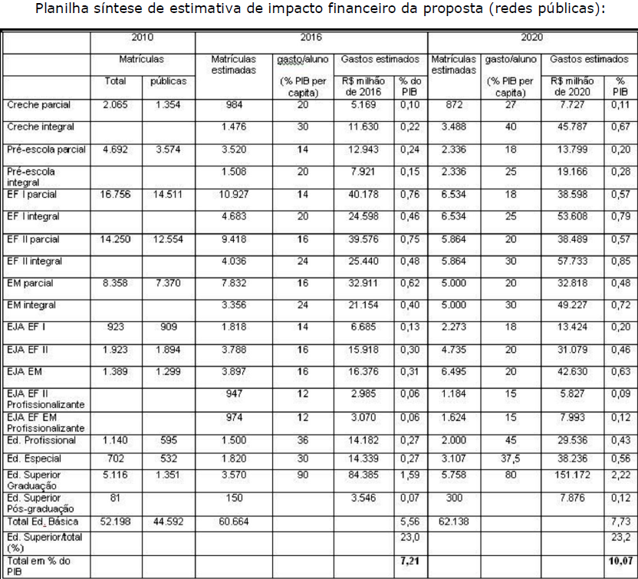
Fonte: Pinto, M. Estimativa de impacto financeiro entre 2011 e 2020

